Slide 1
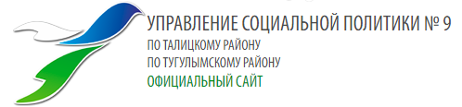
Отчет о выполнении в 2021 году планов мероприятий
по противодействию коррупции
на 2021-2024 годы
17 января 2022 года

Slide 2
Система социальной политики в Талицком районе и Тугулымском районе
Государственные учреждения социального обслуживания
7
Управления социальной политики
№ 9
Стационарные учреждения для граждан пожилого возраста и инвалидов
2
Учреждения (центры) социального обслуживания граждан пожилого возраста и инвалидов
2
Учреждения (центры) социального обслуживания семьи и детей
3

Slide 3
Контроль за исполнением мер по предупреждению коррупции
Мониторинг состояния и эффективности противодействия коррупции, анализ реализации Плана по противодействию коррупции
Анализ практики применения организационных, разъяснительных и иных мер по недопущению должностными лицами коррупционного поведения
Рассмотрение правоприменительной практики по результатам вступивших в законную силу решений судов
Заслушивание отчетов о реализации Плана по противодействию коррупции на комиссии Управления социальной политики № 9 и Учреждений по противодействию коррупции, выработка рекомендаций и контроль реализации решений комиссии
Социологический опрос уровня восприятия коррупции
Контроль и анализ ситуации по соблюдению гражданскими служащими ограничений, запретов, требований о предотвращении или урегулировании конфликта интересов

Slide 4
Контроль за реализацией Планов работы по противодействию коррупции
Ответственные за работу по противодействию коррупции в Управлениях социальной политики –
1 служащий
Из них – 1 человек с опытом работы в данном направлении более 3-х лет
Управление социальной политики № 9
Комиссия по соблюдению требований к служебному поведению и урегулированию конфликта интересов - 1
Комиссия по противодействию коррупции - 1

Slide 5
Организация работы комиссии по соблюдению требований к служебному поведению и урегулированию конфликта интересов
Заседания комиссии по соблюдению требований к служебному поведению и урегулированию конфликта интересов в Управлении социальной № 9
2021 год
– 1

Slide 6
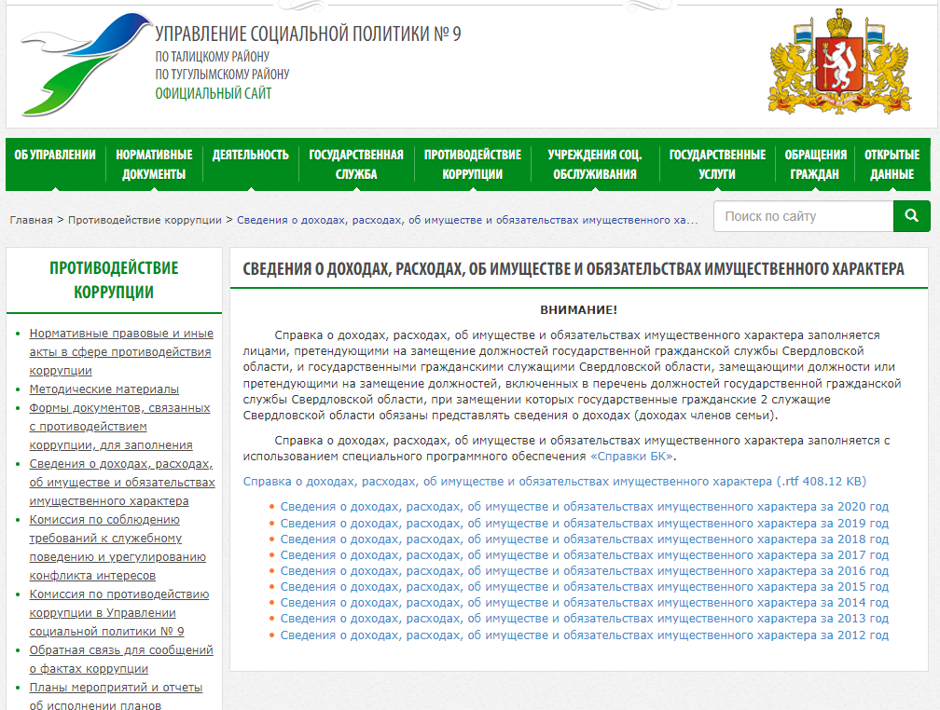
Предоставление сведений о доходах, расходах, имуществе и обязательствах имущественного характера
В 2021году Сведения о доходах, расходах, имуществе и обязательствах имущественного характера за 2020 год представили:
34 гражданских служащих Управления социальной политики № 9
7 руководителей государственных учреждений социального обслуживания

Slide 7
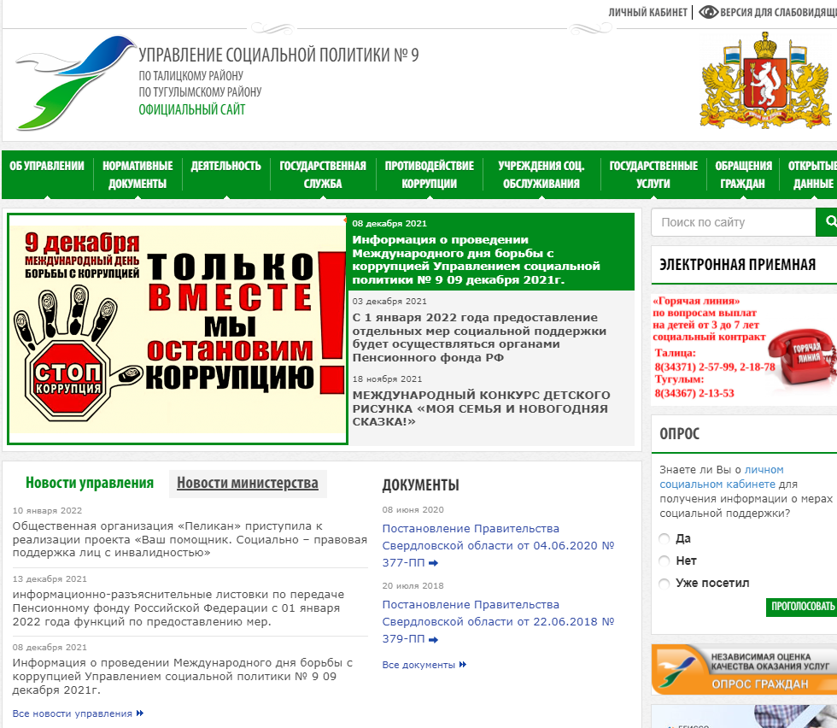
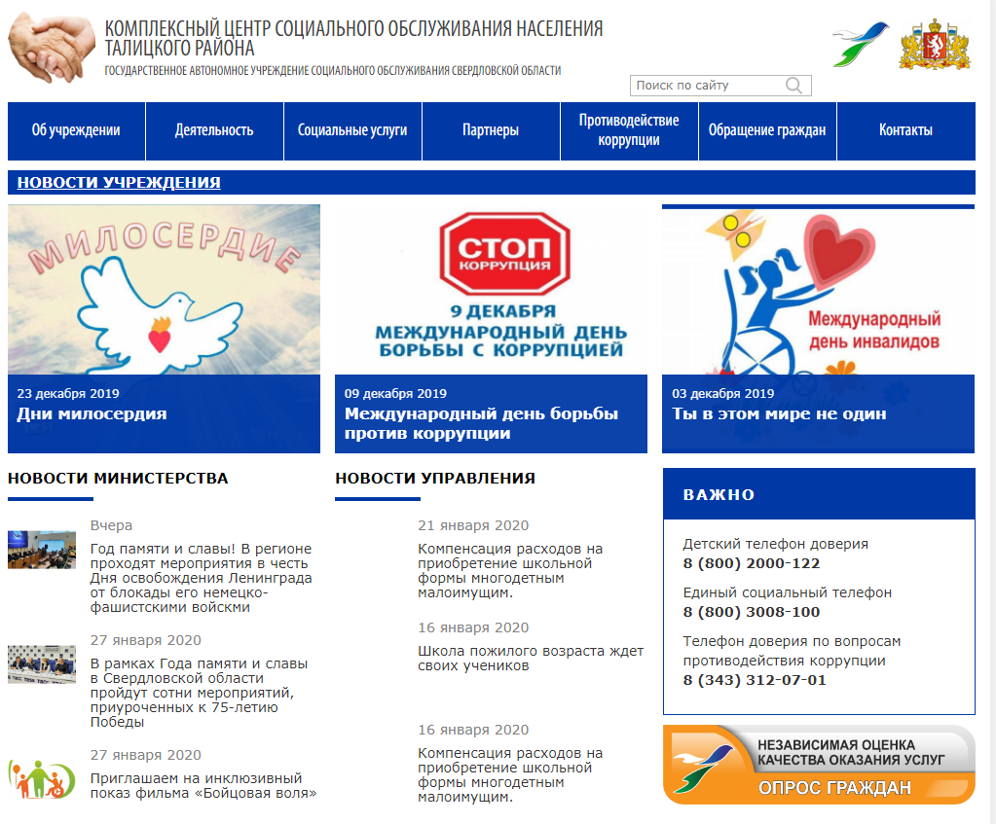
Обеспечение открытости органов социальной защиты населения Свердловской области

Slide 8
Прием обращений граждан и организаций по вопросам коррупции
В письменном виде
В электронном виде на официальных сайтах в сети Интернет
По «телефону доверия» по вопросам противодействия коррупции +7 (343 71) 2-49-51
По телефонам «прямых линий» с гражданами по вопросам, отнесенным к сфере деятельности Министерства социальной политики Свердловской области
На личном приеме граждан
Посредством Федеральной государственной информационной системы досудебного обжалования

Slide 9
Результаты работы по противодействию коррупции
Обращения по фактам коррупции в отношении гражданских служащих и работников органов и учреждений социальной защиты Свердловской области не зарегистрированы
Жалобы и информация о нарушениях гражданскими служащими и работниками органов и учреждений социальной защиты Свердловской области антикоррупционного законодательства по «телефону доверия» не поступали
Коррупциогенные факторы в нормативных правовых актах Управления социальной политики № 9 независимыми экспертами, органами прокуратуры и органами юстиции не выявлены
Факты неисполнения гражданскими служащими Управления социальной политики № 9 установленного порядка сообщения о получения подарка не выявлены
Ситуации, связанные с конфликтом интересов при исполнении должностных обязанностей гражданскими служащими Управления социальной политики № 9, не выявлены

Slide 10
Мониторинг качества и доступности предоставления государственных услуг
Приказ Министерства социальной политики Свердловской области от 23.07.2014 № 479 «О проведении мониторинга качества предоставления государственных услуг Управлениями социальной политики»
Управление социальной политики № 9
Качество предоставления услуги
Доступность услуги
Квалификация обслуживающего персонала
Проблемы, возникшие при получении услуги
Затраченное время в очереди
Количество посещений Управления
Полностью или частично удовлетворены качеством услуг 94,12 % респондентов

